Slide 1
Plantilla
Test de recorridos cognitivos
DESSI (Desarrollo y Evaluación de Sistemas Software Interactivos) – Universidad de Granada

Slide 2
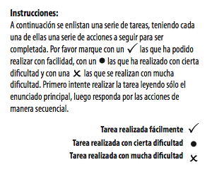
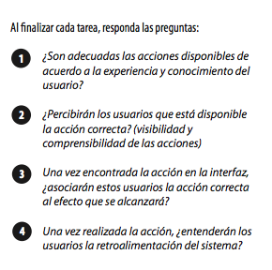

Test de Evaluación
Recorridos Cognitivos
App: Alejandría
Acceder
Filtrar
Biblioteca
Registrarse en la app
Aplicar estado de ánimo
Añadir libro a la biblioteca
Ir a la pantalla de registro
Ir a filtros
Ir a la biblioteca
Registrarse
Seleccionar ánimo(s)
Añadir libro
Seleccionar el libro de Narnia
Quitar estado(s) de ánimo
Añadirlo a la lista de Pendientes
Ir a filtros
Dejar sin ánimos seleccionados
Añadir una ficha
Ir a la biblioteca
Añadir ficha
Subirla

Slide 3
Librería
Comunidad
Publicar
Valorar
Perfil
Buscar librería
Añadir a un usuario
Publicar un libro
Valorar un libro
Cambiar configuración
Ir al mapa
Ir a la comunidad
Ir a la sección para publicar
Seleccionar libro de Narnia
Ir al perfil
Buscar
Enviar una solicitud a algún usuario
Ir a configuración
Subir libro
Darle 4 estrellas
Activar privacidad
Cerrar sesión
Sacar desplegable lateral
Cerrar sesión

